Slide 1
세종공업 백업개선 제언
2019. 04. 04

Slide 2
1. 제안시스템 특장점

Slide 3









1. 제안시스템 특장점
1.1 제안시스템 특장점 개요
제안시스템은 사용자 및 관리/운영자의 편의성 극대화, 고성능/고가용성 확보 및 안정성이 뛰어나며 고객의 요구 사항의 변화를 만족시키는 확장성과 유연성을 갖추고 있습니다.
고속 복구
데이터 손실 방지
복구 검증성
데이터의 즉시 활용
완벽한 가시성
세종공업 백업솔루션 구축
편의성
고성능/고가용성
안정성/확장성
단일 백업 어플라이언스 조합(빔 소프트웨어+HP) 및 제공으로 운영 및 관리 부문의 편의성 증대
단일 GUI를 통한 물리, 퍼블릭/프라이빗 클라우드 환경의 OS,/데이터 통합 관리
법규 준수 및 주센터/원격지 백업 환경
손쉬운 데이터 마이그레이션
대시보드 기반의 가상화/백업 모니터링 및 고급 리포팅
단일 작업으로 OS, 데이터 이미지 고속 백업
이미지 기반의 블록 레벨 및 중복제거 백업을 통한
백업 데이터로 즉시 복구 기능을 통한 데이터 즉시 활용
초기 전체 백업 후 영구 증분 백업을 통한 백업 시간 절감
Hyper-V의 Near CDP를 통한 고가용성 확보
사용자 실수로 인한 손실 방지 및 신속한 복구
랜섬웨어, 바이러스, 멀웨어 검증 후 신속한 복원
원하는 시점 대의 특정 파일을 언제든지 복원 가능
다양한 OS 및 데이터베이스 복원 기능
3 티어 구조로 백업 인프라 무한 확장
데이터 증가에 따른 유연하고 다양한 스케일-아웃 방식의 백업 장치 확장 (별도 라이선스 비용 없음)

Slide 4
1. 제안시스템 특장점
1.2 제안시스템 특장점
1) OS, 데이터 단일 통합 백업 관리
빔 소프트웨어는 물리환경과 가상환경의 OS, VM, File, DB 백업과 복구를 가장 효과적으로 통합 관리할 수 있는 솔루션입니다.
제조사 | 물리환경 백업 |  |  | 프라이빗, 퍼블릭 클라우드 백업
 | DB 백업 | File 백업 | OS 백업 | VMware, AHV | AWS, Azure
베리타스 | Netbackup |  | 솔루션 없음/약함¹ | 솔루션 약함
EMC | Networker / Avamar |  | 솔루션 없음² | 솔루션 약함
IBM | Spectrum Protect |  | 솔루션 약함³ | 솔루션 약함
빔 소프트웨어 | Veeam Backup & Recovery⁴ – 물리환경에서 클라우드까지 전 영역 통합 지원
아크로니스 | 솔루션 없음/약함⁵ |  | Backup | 솔루션 약함
아크서브 | 솔루션 없음/약함⁶ |  | UDP | 솔루션 약함
베리타스는 OS 백업을 위해 VSR 제품을 보유하고 있으나 윈도우에서만 사용 가능. 리눅스용 제품도 있으나 호환성과 기능이 상당히 떨어짐. 유닉스에 대한 부분은 솔루션 없음
EMC는 자체적으로 OS 백업 솔루션이 없으며 Networker/Avamar는 DB와 File 백업까지만 가능. OS 백업을 위해서는 별도의 전문 솔루션을 구매해야함
IBM은 유닉스와 윈도우를 지원하는 OS 백업 기능이 제품 포트폴리오에 있기는 하나 제품에 이슈가 많아서 도입사례가 거의 없음. 가상화를 위한 Spectrum Protect Plus가 출시되었으나 기능이 약함
빔 소프트웨어는 DB, File, OS 백업의 모든 영역에 대해서 유닉스, 리눅스, 윈도우를 지원함. 하나의 에이전트, 한번의 백업으로 DB, File, OS의 다양한 복구 시나리오 가능
아크로니스는 유닉스 백업 지원 제품이 없음. 윈도우 OS 백업과 일부 리눅스 OS 백업, x86 가상화만 지원
아크서브는 유닉스 백업 지원 제품이 없음. 윈도우 OS 백업과 일부 리눅스 OS 백업, x86 가상화만 지원

Slide 5
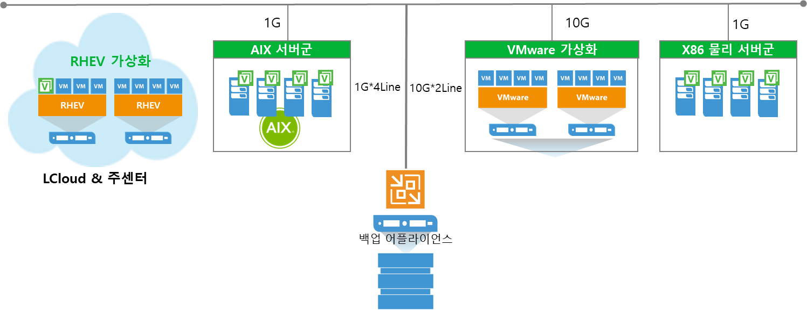






1. 제안시스템 특장점
1.2 제안시스템 특장점(계속)
3) 유연한 확장성
빔 소프트웨어 솔루션 기반으로 성능 및 용량 확장성이 극대화될 수 있는 스케일-아웃 형태의 구조로 고객사의 사업 확대 및 급격한 데이터 증가에도 다양한 형태로 손쉬운 확장이 가능한 비용 효율적인 구성입니다. (별도 라이선스 비용 없음)
다양한 형태로 확장 가능
➔ 스케일-아웃 형태로 성능, 용량, 성능+용량, 소산, 백업 장치 구축 가능 (별도 라이선스 비용 없음)
또는
백업 서버
유연한 무한 확장 제공
DR 센터
소산/복제 확장
테이프 아웃
/ 클라우드
구분 | 항목 | 임계치 | 증설 단위 | 최대 증설 | 비고
하드웨어 | 서버 | 자원 사용 > 80% | 서버 | - | 단일 도메인 500대 이상 되면 백업 서버의 카탈로그인 MSSQL을 Standard 에디션 업그레이드 필요
 | 스토리지 | 스토리지 사용 > 80% | 2, 4, 6, 8, 10TB 단위 | 128TB (Expansion 당) 960TB (8ea Expansion)
소프트웨어 | 빔소프트웨어 | 라이선스 > 100% | 백업 대상 대 | 단일 도메인 2000대

Slide 6

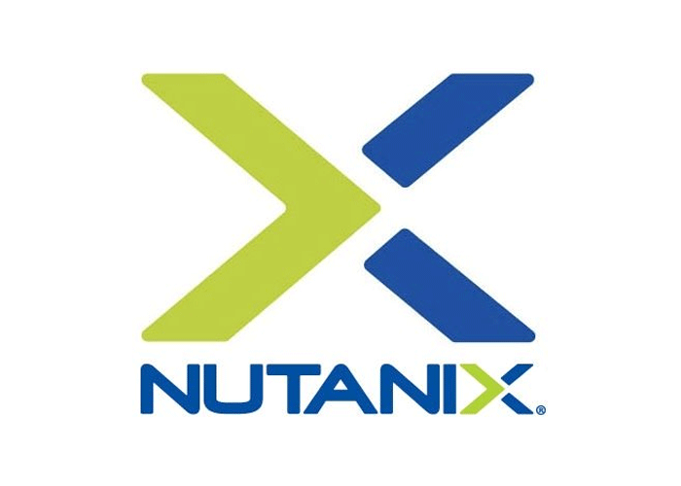

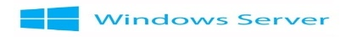



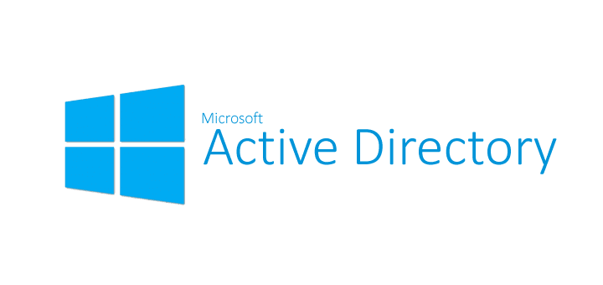


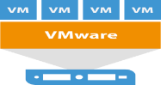
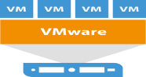


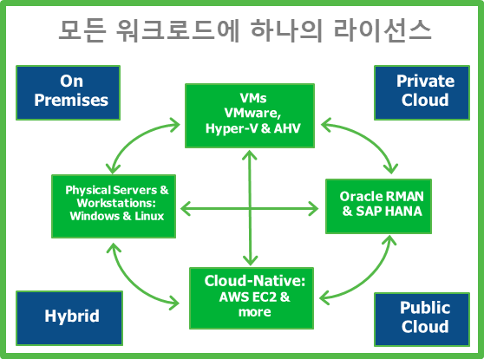

1. 제안시스템 특장점
1.2 제안시스템 특장점(계속)
4) 비용 절감 라이선스
빔 소프트웨어는 업계 유일의 통합 백업 솔루션으로 단일 제품, 라이선스를 통해 모든 가상화, 데이터(데이터 베이스, 어플리케이션), OS 백업(BMR)에 대한 보호가 가능한 구성을 제공합니다. 교차 사용 지원하며, 별도의 데이터베이스 및 OS 추가 라이선스를 필요로 하지 않습니다.
물리서버 및 가상화 VM
대당 라이선스
(단일 라이선스 및 에이전트로 OS, 파일시스템 및 데이터베이스 백업 가능
– 온라인 백업 모듈 포함)
가상화 운영 서버군
가상화 운영 서버군
X86 물리 서버군
Nutanix AHV
Nutanix AHV
백업 서버
구분 | 지원 플랫폼 | 단위 | 구매 단위 | 에디션 | 비고
인스턴스 라이선스 (년 과금) | X86 시스템 (가상, 물리, 퍼블릭) | 에이전트 설치 대상 | 10개 인스턴스 | Standard Enterprise Enterprise Plus

Slide 7
시스템 구축 방안

Slide 8
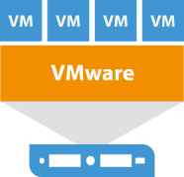




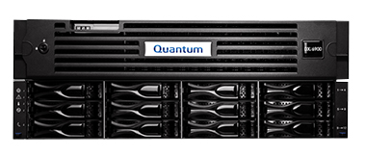
2. 시스템 구축 방안
2.1 As-Is 백업 구성
현 고객사는 ASG사의 TINA 제품을 사용하여 ERP, 가상화, x86 시스템 데이터를 Quantum VTL로 1차 백업 후 2차로 연구동의 PTL로 데이터 복제 및 소산을 수행합니다.
연구동
세종공업 데이터센터
1Gbps
Network
TINA 백업 서버
TINA 백업 서버
Hyper-V 가상화
HP-UX 서버
X86 물리 서버군
Hyper-V
Hyper-V
SAN Switch
백업 데이터 흐름
데이터 소산 흐름
PTL
Quantum VTL

Slide 9
2. 시스템 구축 방안
2.2 As-Is 백업 구성의 문제점
현 고객사의 백업 구성에서 PTL 장비 노후화, VTL 용량 부족, OS 백업 및 복구 미제공으로 많은 사이버 위협에 노출되어 데이터 유실 우려가 상시 존재하고 있습니다.
연구동
세종공업 데이터센터
신규 버전 중단
OS 백업 미제공
사이버 위협
데이터 유실
1Gbps
Network
TINA 백업 서버
TINA 백업 서버
Hyper-V 가상화
HP-UX 서버
X86 물리 서버군
Hyper-V
Hyper-V
데이터 증가
노후화
소산 부재
SAN Switch
용량 부족
짧은 보관
PTL
Quantum VTL

Slide 10





2.3 As-Is 백업 구성 문제점 도출
2. 시스템 구축 방안
백업 시스템(소프트웨어, VTL, PTL) 노후화 및 소산 부재로 데이터 유실 위험 증가
OS 백업 체계 미확보로 사이버 위협에 노출
대용량 백업/복구 장시간 소요 및 단기 보관
향후 클라우드 마이그레이션 어려움 가중
고객의 RTO(복구목표시간)/RPO(복구목표시점) 미충족

Slide 11






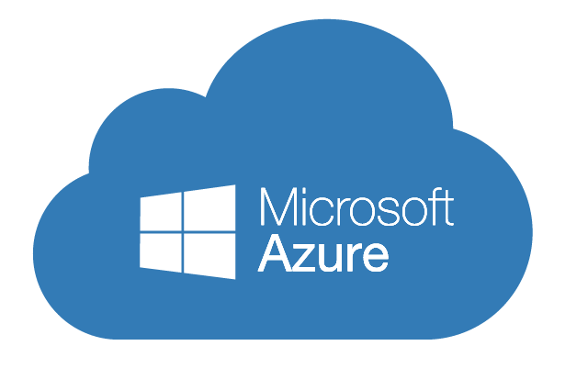


2. 시스템 구축 방안
2.4 To-Be 백업 구성
Hyper-V 가상화, x86 물리서버의 OS/데이터에 대한 백업 통합 관리, 성능 극대화 및 운영 간소화를 위해 단일 백업 어플라이언스로 구성합니다. 백업된 데이터를 MS Azure의 Blob 스토리지로 소산을 구성하여 안정성 극대화 및 상시 복구 체계를 구축합니다. HP-UX의 ERP 데이터베이스 백업은 Commvault를 이용하여 백업 저장 스토리지에 백업 후 MS Azure Blob 스토리지로 소산 구성합니다.
세종공업 데이터센터
Veeam & Commvault
백업 서버
1Gbps
Network
VPN
& 암호화
Hyper-V 가상화
HP-UX 서버
X86 물리 서버군
Hyper-V
Hyper-V
Commvault를
이용한 온라인 백업 수행
백업 데이터 흐름
데이터 소산 흐름
백업 저장 스토리지
(신규 또는 유휴 장비 재활용)

Slide 12

2.5 백업 및 복구 시스템 구성 방안
2. 시스템 구축 방안
1) 가상화 & x86 시스템
빔 소프트웨어를 이용하여, 가상화 환경 및 물리서버 환경에 대한 완벽한 이미지 기반의 백업 및 복구 시스템을 구성합니다.
가상화 서버군
VM 백업 수행절차 (VMware) | vCenter 서버로부터 백업대상 VM 리스트 추출 및 인증 백업대상 VM에 대한 VM레벨 스냅샷 운영 스토리지로부터 VMDK 이미지레벨의 백업 수행 (SAN방식) 백업완료 후, 스냅샷 통합 및 제거
VM 대상 상황 별 복구 수행 절차 (VMware) | VM 삭제 또는 시점복구 : 백업 이미지를 즉각 복구 VM내 게스트 파일 레벨 복구 : 에이전트리스 방식으로 개별 복구 VM내 어플리케이션 레벨 복구 : 에이전트리스 방식으로 개별 오브젝트 단위 복구 (AD, SQL, Exchange, SharePoint, Oracle)
x86 백업 수행절차 (물리, KVM) | X86물리서버에 빔 에이전트를 구성 OS레벨의 파일시스템 스냅샷 백업전용 서버에 네트웍 인터페이스를 통한 백업 데이터 저장 백업 시 동시에 어플리케이션 레벨의 인덱싱 진행 (볼륨레벨의 백업 수행 -> 개별 파일 또는 어플리케이션 레벨 복구 가능)
x86 대상 상황 별 복구 수행 절차 (물리, KVM) | 시스템 전체 장애 또는 특정 시점 전체 복구 : 백업 이미지를 백업전용 서버에 구성된 Hyper-V 인프라에 즉각 복구 (윈도우만 지원) 개별 파일 레벨, 어플리케이션 레벨 복구 : 에이전트를 통한 개체 레벨의 복구 (AD, SQL, Exchange, SharePoint, Oracle)
백업으로 즉시 복구
Hyper-V
Hyper-V
VHD, VHDX레벨 백업
백업으로 즉시 복구
(Hyper-V 환경)
X86 NT 서버군
에이전트를 이용한 OS복구
OS 포함 이미지
레벨 백업
X86 Linux 서버군
에이전트를 이용한 OS복구
OS 포함 이미지 레벨 백업

Slide 13
2.5 백업 및 복구 시스템 구성 방안(계속)
2. 시스템 구축 방안
2) HP-UX
백업 어플라이언스의 일부 공간을 HP-UX 백업 공간으로 구성하고 Commvault를 이용하여 ERP 서버의 파일시스템과 ERP 온라인 데이터베이스 백업 및 복구 시스템을 구성합니다.
HP-UX 서버
ERP 백업 수행절차 | Commvault 파일시스템, SAP 에이전트를 HP-UX에 설치 파일 시스템 및 SAP 온라인 백업 구성 파일 시스템 백업 수행 SAP 온라인 백업 수행
ERP 대상 상황 별 복구 수행 절차 | 개별 파일 레벨 : Commvault GUI를 통해 파일 복구 데이터베이스 레벨 복구 : Commvault를 통한 ERP 데이터베이스 복구
RMAN을 이용한
DISK 백업
RMAN을 이용한 원본 또는 다른 서버로 복구
백업 어플라이언스

Slide 14



2. 시스템 구축 방안
2.6 기대 효과
물리, 퍼블릭/프라이빗 환경에서 최상의 데이터 관리를 위해 빔 백업 소프트웨어와 하드웨어를 조합한 단일 백업
어플라이언스를 구축하여, 안정성 확보, 손쉬운 클라우드 전환 및 확장이 유연한 고성능 백업/복구 환경을 제공합니다.
MS Azure
원격지 소산
RTO/RPO
충족
OS 및 데이터
통합 백업
구축
유연한
확장성
비용
절감
세종공업 백업솔루션 구축
백업 어플라이언스를 통한 완벽한 OS/데이터 백업 구축
주센터/원격지 소산
손쉬운 데이터 변환
(P2V, V2V, V2C 등)
최신 신기술 적용
(Instant/Secure 복구)
클라우드 전환 요구사항
백업 데이터 소산
OS/데이터 백업 및 복구 요구사항
세종공업은 백업 및 복구체계를 강화하고 차세대 시스템에 맞는 백업솔루션 도입

Slide 15


2. 시스템 구축 방안
2.6 기대 효과
“ ”
빔 소프트웨어의 노하우를 통한 성공적이고 안정적인 차세대 백업 시스템 구축
백업 체계 강화를 위해 가상화 및 물리환경에 최적화된 업계 1위의 제품을 통한 OS, 데이터 통합 단일 백업 시스템
물리(x86) 및 가상화 환경에 대한 통합 백업 시스템
가상화 및 클라우드로의 손쉬운 전환을 위한 기반 마련
MS Azure 원격지 소산을 통한 안정성 확보
데이터 증가 및 확장성을 고려한 여유 성능/용량 제안으로 성능 향상, 백업 대상 확대
신 기술 적용(에이전트리스, 어플리케이션 자동인지, 자동 설치, 즉시 복구, Near CDP 등) 업무 영향을 최소화
비용절감형 솔루션 모델(라이선스) 제공
장애 및 사이버 위협으로부터 비즈니스 연속성 확보
세종공업에 최적화된 미래 지향적 백업 시스템
최고의 솔루션 및 환경을 통한
성능 최적화 및 비즈니스 연속성 확보
유사 환경 구축한 전문 노하우를 통한 업무 영향을 최소화 및 프로젝트 기간 최소화
백업 전문 기술 인력을 통한 구축 리스크 최소화
고객 환경에 적합한 최적의 운영 방안 제시
가상화에 대한 통합 모니터링 및 리포팅 솔루션
통합 백업 모니터링 및 리포팅 솔루션을 통한 효율적인 백업 통합 관리 구현
자동화된 리포팅 시스템 구축(백업, 통계, 감사, 보고분석 등)
백업 기술 지원 향상 및 장애 요소의 사전 차단
안정적인 운영/구축을 위한 솔루션 및 전문가 지원
지속적인 이행/관리를 통한
고품질의 백업 운영 환경 지원

Slide 16
제안 기능 설명

Slide 17



3. 제안 기능 설명
3.1 제안 기능 상세 설명
1) 상세 기능 설명
가상환경과 물리환경이 공존하는 하이브리드 클라우드 환경의 통합 백업 및 복구 솔루션을 제공합니다.
하이브리드 클라우드 통합 백업 솔루션
VMware | KVM
가상환경
Veeam Availability Suite
물리환경 (윈도우 | 리눅스 | AIX | Solaris)
에이전트리스 VM 백업 및 복구
에이전트리스 DB 시점 복구¹
에이전트리스 DB 거래단위 복구²
VM 장애 시 백업본으로 즉시 서비스
VM 복구 검증 및 테스트 자동화
VMware 최적화 및 구성변경 관리
V2P, V2V, V2C 지원
KVM 에이전트 설치 및 백업/복구
가상환경 및 백업 모니터링 및 관리제어
리포팅 및 알람 지원
SAN, NAS 백업 저장소 지원
압축, 암호화, 중복제거 지원
REST API 연동기능 제공
FIPS 140-2 암호화 모듈 인증
자동 변경 블록 추적 (CBT) 백업
무 중단 설치 지원
OS, File, DB 백업 및 복구 지원
X86 서버 장애 시 백업본으로 즉시 서비스
MS SQL, Oracle RMAN, SAP Hana 온라인 API 백업
P2P, P2V, P2C 지원
Restoring Database to the Specific Point in Time, https://helpcenter.veeam.com/docs/backup/explorers/vesql_rest_scenario_2_pt_time.html?ver=95
Restoring Database to the Specific Transaction, https://helpcenter.veeam.com/docs/backup/explorers/vesql_rest_scenario_3_trans.html?ver=95

Slide 18
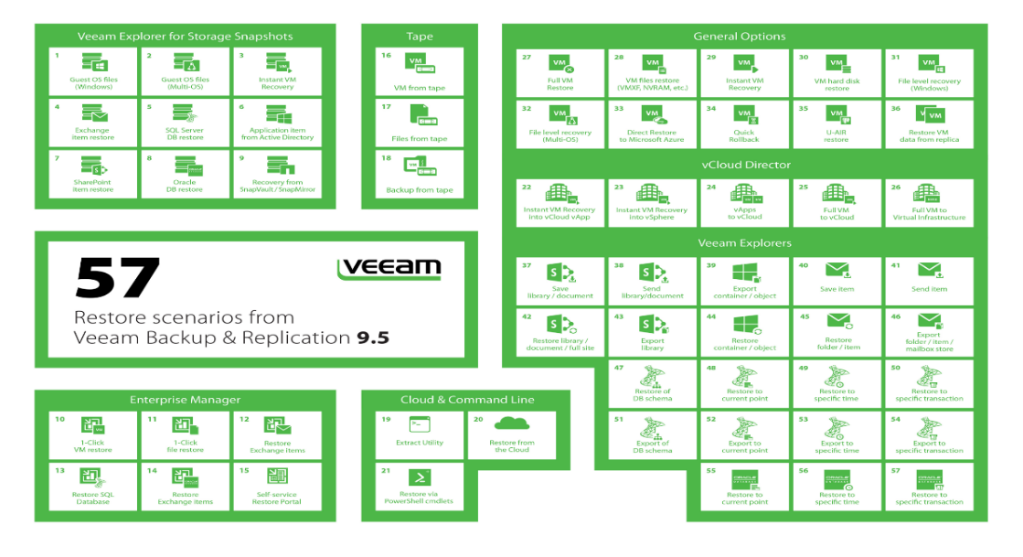
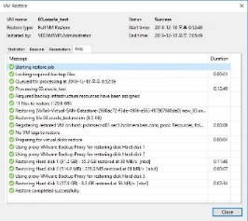
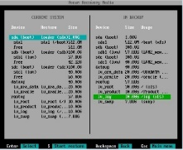


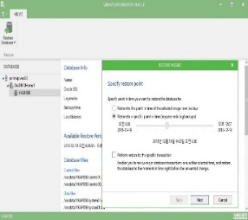


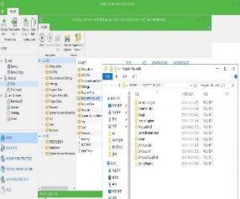
3. 제안 기능 설명
3.1 제안 기능 상세 설명
1) 상세 기능 설명
빔 소프트웨어는 단일 백업 작업으로 OS, 데이터베이스를 동시에 백업 수행 후 57가지 방법의 다양한 복구 기능을 제공합니다.
단일 백업으로 다양한 복구 지원
OS, 파일, DB 백업을 하나로 해결!
OS 복구
- VMware VM
단위 복구
- Recovery Image를 통한 BMR 복구 지원(CD-ROM, USB 부팅지원)
윈도우/리눅스
DB 복구
이미지 백업
- Oracle DB복구
- Oracle 테이블,파일 단위 복구
- RMAN 복구
VMware, KVM
Agent 서버
- EDB DB복구
- EDB File 단위 복구
파일단위 복구
단 한번의 빔 소프트웨어 Image 백업을 통하여
OS, DB, File을 모두 보호
- 백업 이미지에서 개별 파일 복구
57가지의 다양한 복구 제공

Slide 19
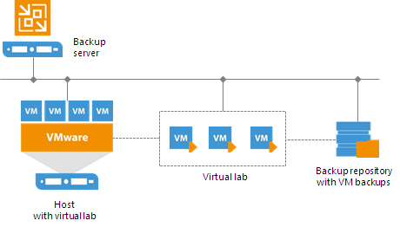
3. 제안 기능 설명
3.1 제안 기능 상세 설명
1) 상세 기능 설명
가상환경 VM과 물리환경 서버 장애 시 백업본으로 즉시 서비스 가동을 지원하며, 백업의 유효성 검증과 테스트를 자동화 합니다.
VM/x86 장애 시 백업본으로 즉시 서비스 복원
백업 검증 및 테스트
즉시 복구
서비스
다운
백업 서버
백업
가상 검증 환경
백업 저장소
VM/x86 물리환경
백업저장소
가상화
15분 이내 백업으로 즉시 서비스
비용 효율적 액티브-스텐바이 구축
장애 VM의 백업본으로 즉시 서비스 가동
장애 x86의 백업본으로 즉시 서비스 가동
가장 최근 백업 버전으로 서비스
SureBackup – 포트접속, 핑, 핫빗 체크와 커스텀 스크립트를 사용해 특정 VM과 그 서비스의 유효성 검증 자동화
가상 검증 환경 – SureBackup 기능과 연동하여 패치, 개발, QA, 업그레이드 작업을 실제 환경과 동일하게 구성한후 사전 테스트 또는 검증 작업 가능

Slide 20
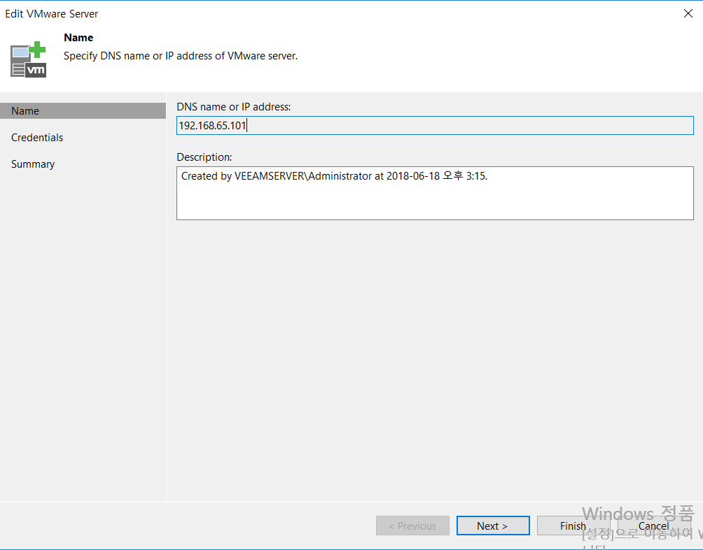
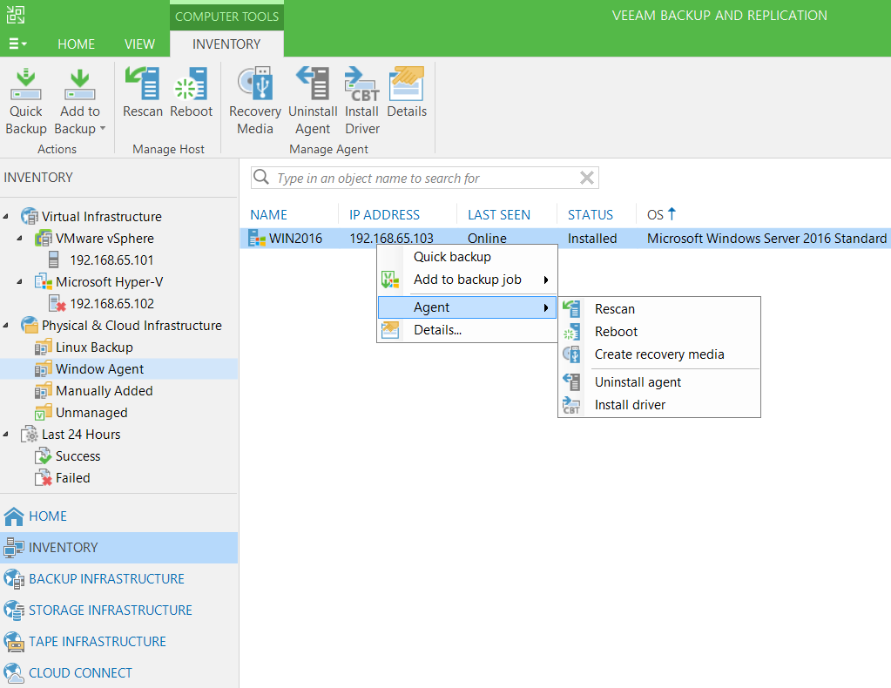

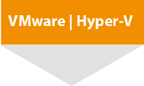
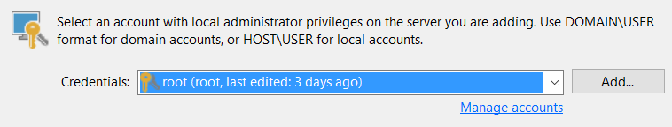
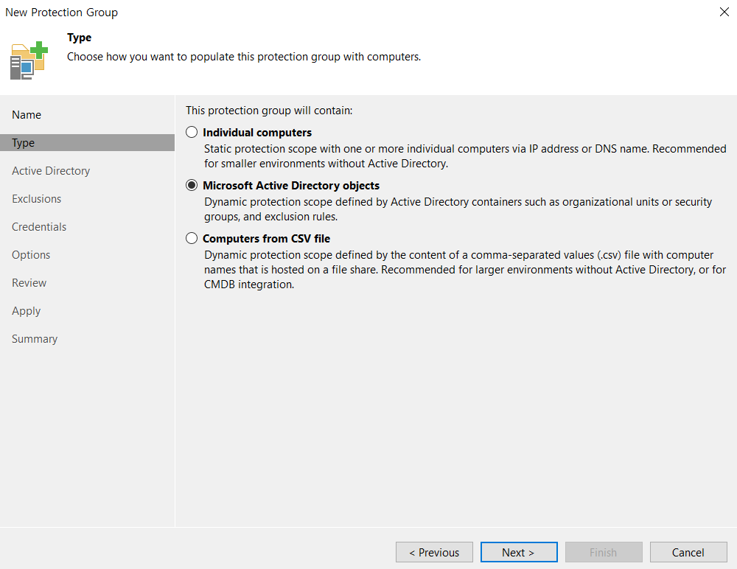




3. 제안 기능 설명
3.1 제안 기능 상세 설명
1) 상세 기능 설명
빔 소프트웨어는 운영 시스템에 대한 영향을 최소화할 수 있는 단순하고 빠른 백업 구성을 지원합니다. 가상화 시스템은 에이전트 설치가 필요 없는 에이전트리스 방식, x86 시스템은 에이전트 자동 설치를 통해 에이전트 방식의 자동화된 설치 및 업데이트가 가능합니다.
에이전트리스 – 가상화 시스템
자동 설치 – x86 시스템
하이퍼바이져 IP & Account
정보만으로 빠른 백업 구성
에이전트 자동 설치
에이전트리스
윈도우
백업서버
백업서버
리눅스
Individual PCs
Active Directory
.CSV list
에이전트 설치가 필요 없는 에이전트리스 방식의 가상화 시스템 백업 구성
가상화 시스템의 기본 정보로 백업 구성이 가능하여 운영 시스템에 대한 영향 최소화
하이퍼바이저 정보만으로 데이터 보호 대상 VM에 대한 모든 정보를 업데이트
에이전트의 자동 설치 및 삭제 지원
에이전트의 자동화된 업데이트 지원
개별, AD, CSV 리스트와 같은 다양한 설치 대상 지정을 통한 자동화된 설치 지원
설치/업그레이드 과정 상세 리포팅 기능

Slide 21
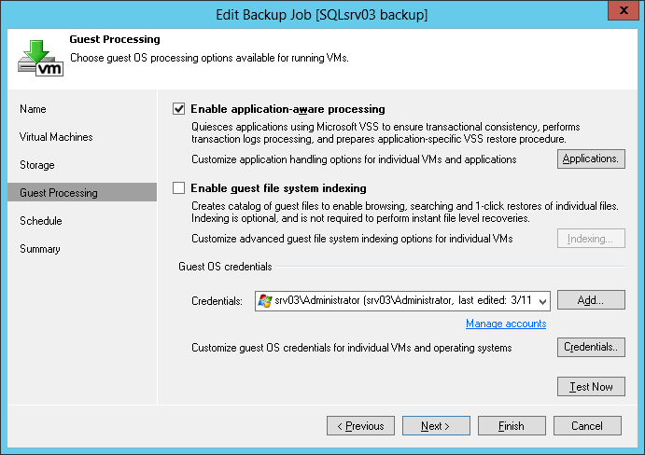
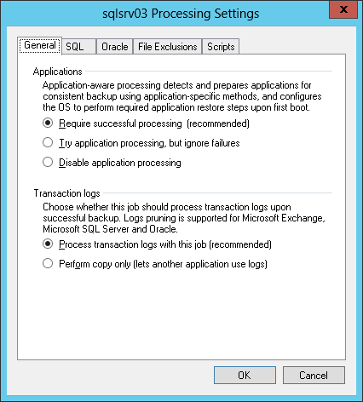
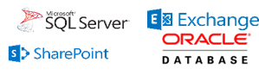
3. 제안 기능 설명
3.1 제안 기능 상세 설명
1) 상세 기능 설명
빔 소프트웨어는 가상환경 VM에 운영중인 DB 및 어플리케이션을 어플리케이션-자동인지를 통해 에이전트 및 모듈을 전혀 설치하지않고 온라인 백업을 수행하여 백업 시스템 구축, 백업 시에 비즈니스 영향을 최소화합니다. 또한 물리 서버의 DB에 대해서는 단일 에이전트를 통해 별도의 구성 없이 어플리케이션 자동인지 후 백업을 수행합니다.
어플리케이션-자동인지
√ 에이전트 설치
√ 온라인 모듈 설치
√ DB 및 어플리케이션 라이선스
i. 비즈니스 영향 최소화 (시스템 구축 및 백업 시)
ii. 비용 절감

Slide 22

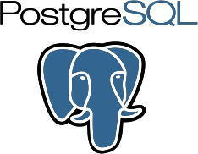

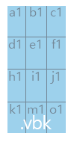

3. 제안 기능 설명
3.1 제안 기능 상세 설명
1) 상세 기능 설명
빔 소프트웨어는 가상화/x86 물리 서버에 대한 블록 기반의 이미지 레빌 백업으로 오픈 소스 기반의 Mysql, PostgreSQL, MariaDB에 대한 블록 증분 백업을 제공하며, 또한 증분 백업 후 기존 전체 백업으로부터 새로운 합성 전체 백업을 생성하여 운영 서버 부하를 최소화하면서 고속의 백업을 제공합니다.
데이터베이스 정합성 유지 및 블록 기반 증분 백업
오픈소스 데이터베이스
a1
.vbk
b1
c2
합성 전체 백업
d1
e1
f1
h2
i1
j1
k1
m1
o1
DB
DB
A1
B1
C1
D1
a1
b1
c1
A1
B1
C2
D1
.vbk
L
d1
e1
f1
L
c2
.vib
E1
F1
G
H1
h2
E1
F1
G
H2
P
h1
i1
j1
P
I1
J1
K1
사용되는 블록만
백업 수행
(초기 전체 백업)
k1
m1
o1
변경된 블록만 백업
(중분 백업)
I1
J1
K1
M1
N
O1
M1
N
O1

Slide 23
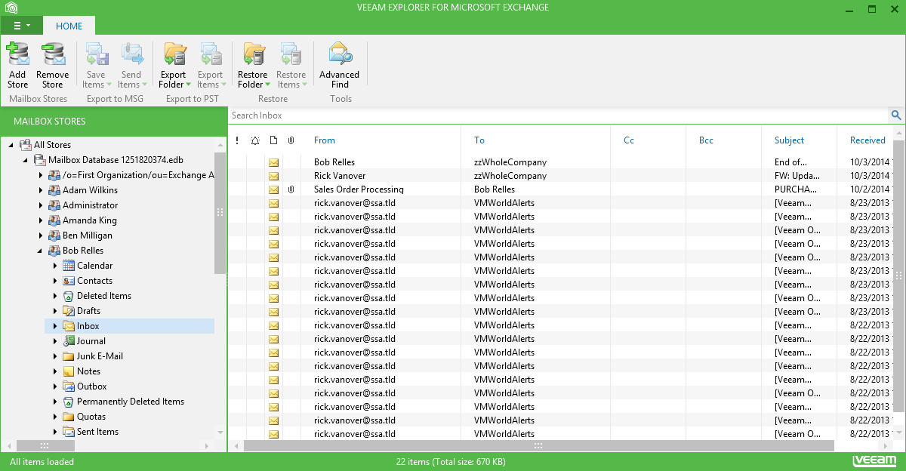
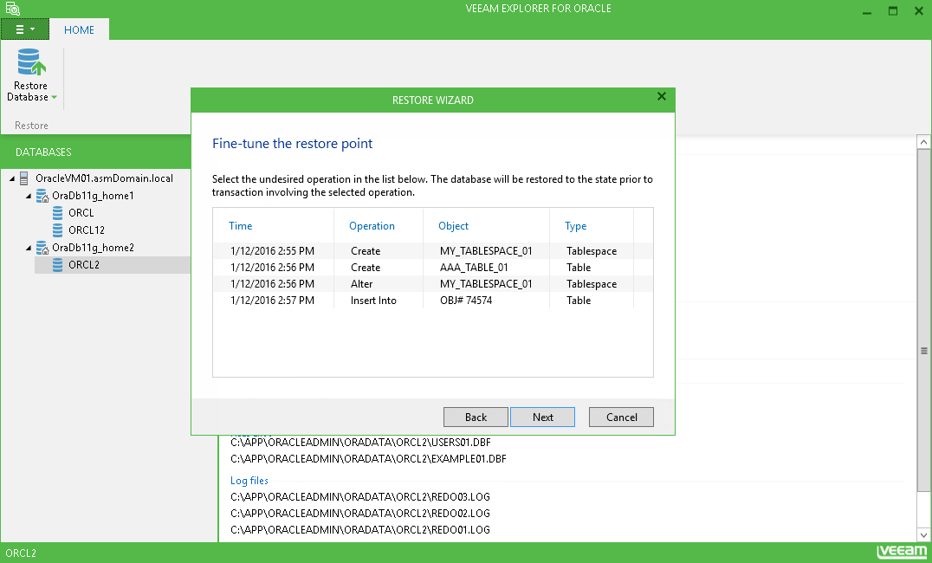
3. 제안 기능 설명
3.1 제안 기능 상세 설명
1) 상세 기능 설명
MS SQL과 오라클 DB에 대해 에이전트리스 방식으로 트랜잭션 단위 복원을 제공하고 익스체인지는 메시지와 메일박스 단위 복구 기능을 제공하며, 윈도우/리눅스의 파일단위 복구를 제공합니다.
빔 익스플로러 (Veeam Explorer)
에이전트리스 방식
백업 데이터에서 필요한 부분만 즉시 추출
MS SQL의 테이블단위, 시점단위 백업 및 복구 가능
오라클 DB 시점 및 거래단위 복구 가능
MS 익스체인지는 메시지, 메일박스 단위 복구 가능
일반 윈도우와 리눅스의 경우 드래그 앤 드롭 복사 제공
빔 익스플로러로 또는 윈도우 탐색기로 탐색가능

Slide 24
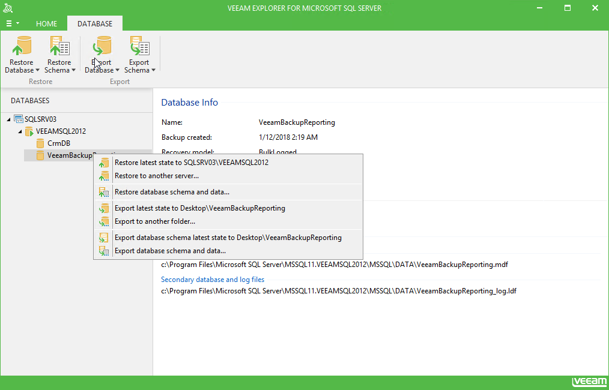
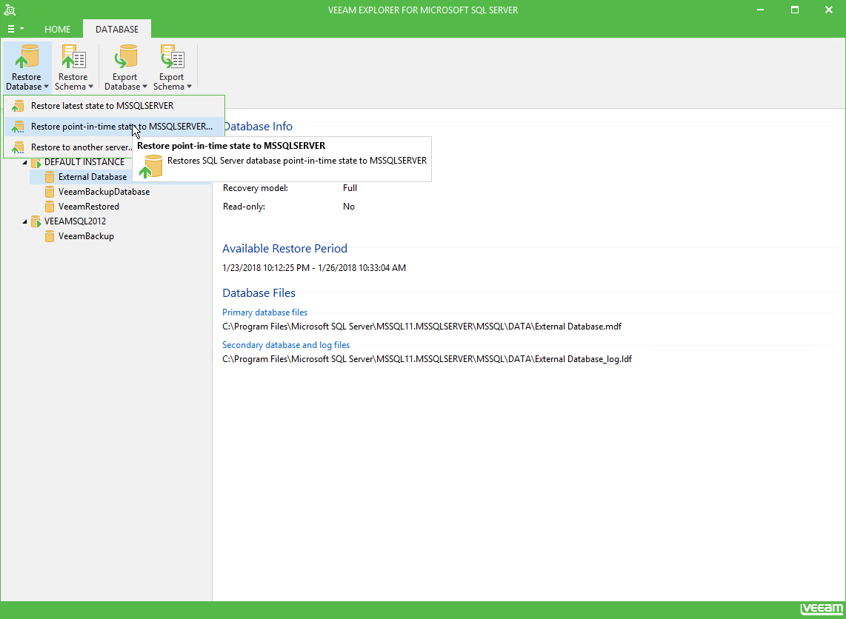
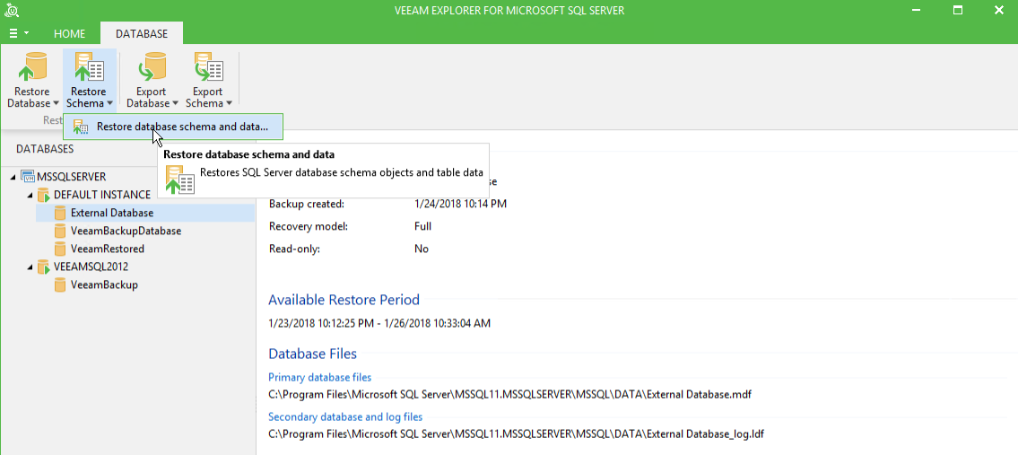
3. 제안 기능 설명
3.1 제안 기능 상세 설명
1) 상세 기능 설명
에이전트리스 방식으로 VM 백업 후 MS SQL의 특정시점, 트랜잭션 단위, 테이블 스키마 단위, 백업시점으로의 원복 등 다양한 복구 시나리오를 제공하며, 물리 서버의 MS SQL은 단일 에이전트를 통해 동일한 기능을 제공합니다
빔 익스플로러 – 에이전트리스 MS SQL 복구
Veeam Backup Explorers User Guide, Restoring Database to the Specific Transaction, https://helpcenter.veeam.com/docs/backup/explorers/vesql_rest_scenario_3_trans.html?ver=95
Veeam Backup Explorers User Guide, Restoring Database Schema and Data, https://helpcenter.veeam.com/docs/backup/explorers/vesql_restore_schema.html?ver=95
Veeam Backup Explorers User Guide, Restoring Database to the Specific Point in Time, https://helpcenter.veeam.com/docs/backup/explorers/vesql_rest_scenario_2_pt_time.html?ver=95

Slide 25
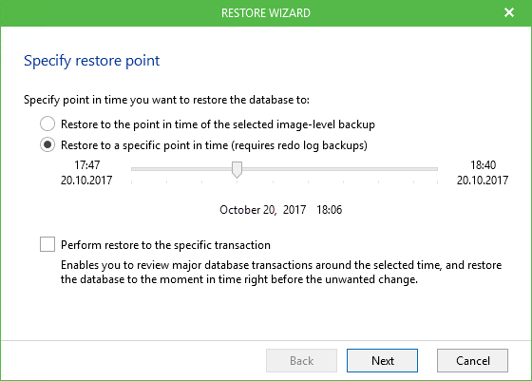
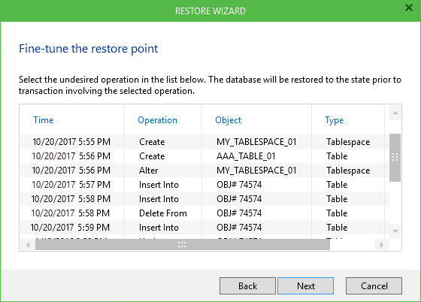
3. 제안 기능 설명
3.1 제안 기능 상세 설명
1) 상세 기능 설명
에이전트리스 방식으로 VM의 오라클 DB의 특정시점, 트랜잭션 단위, 백업시점으로의 원복 등 다양한 복구 시나리오를 제공하며, 물리 서버의 오라클 DB는 단일 에이전트를 통해 동일한 기능을 제공합니다. 또한 GUI에서 오라클 SID 손쉽게 변경하여 원본 또는 다른 서버에 자동화된 복구를 제공합니다.
빔 익스플로러 – 에이전트리스 오라클 DB 복구
Veeam Backup Explorers User Guide, Restoring Database to the Current Restore Point, https://helpcenter.veeam.com/docs/backup/explorers/veo_restore_one.html?ver=95
Veeam Backup Explorers User Guide, Restoring Database to the Specific Point in Time, https://helpcenter.veeam.com/docs/backup/explorers/veo_rest_scenario_2_pt_time.html?ver=95
Veeam Backup Explorers User Guide, Restoring Database to the Specific Transaction, https://helpcenter.veeam.com/docs/backup/explorers/veo_rest_scenario_3_trans.html?ver=95

Slide 26
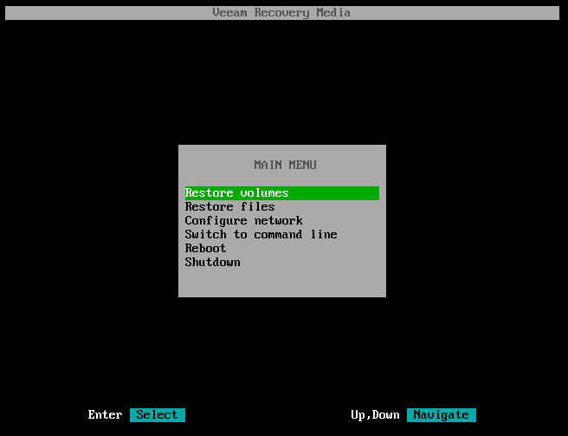
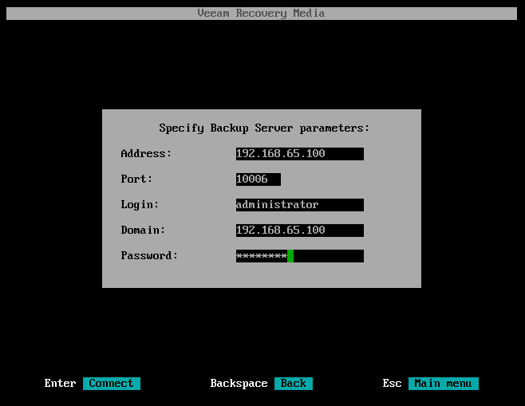
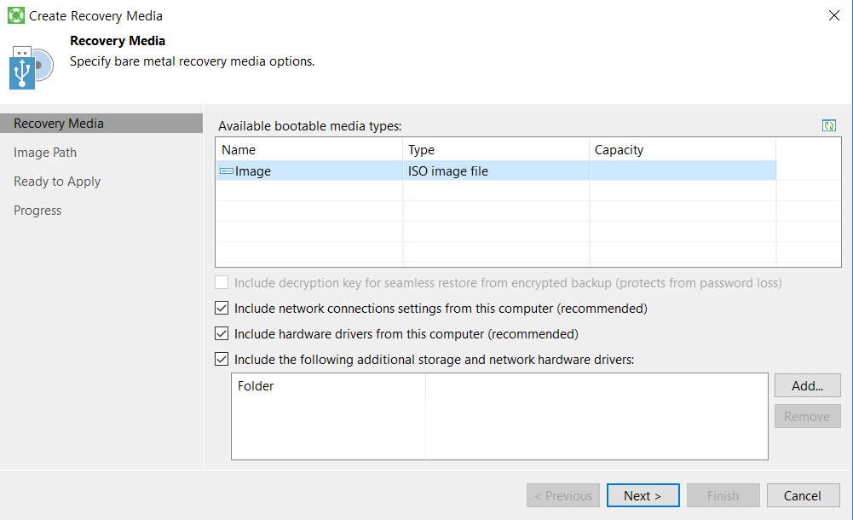
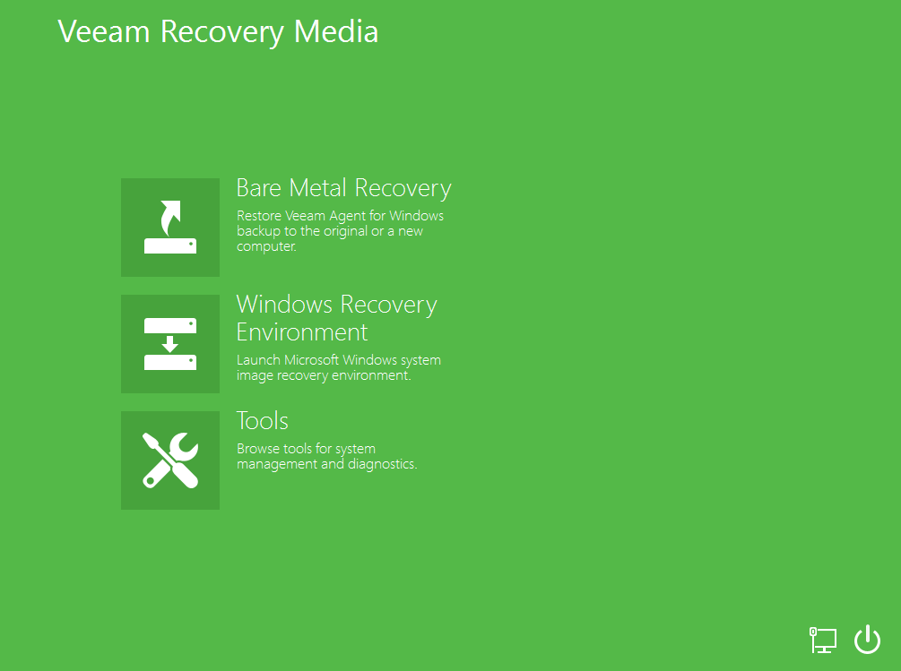
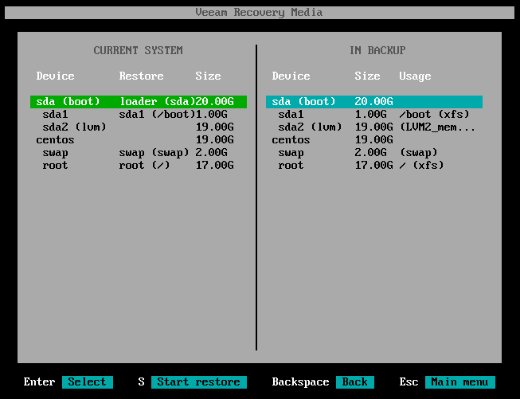
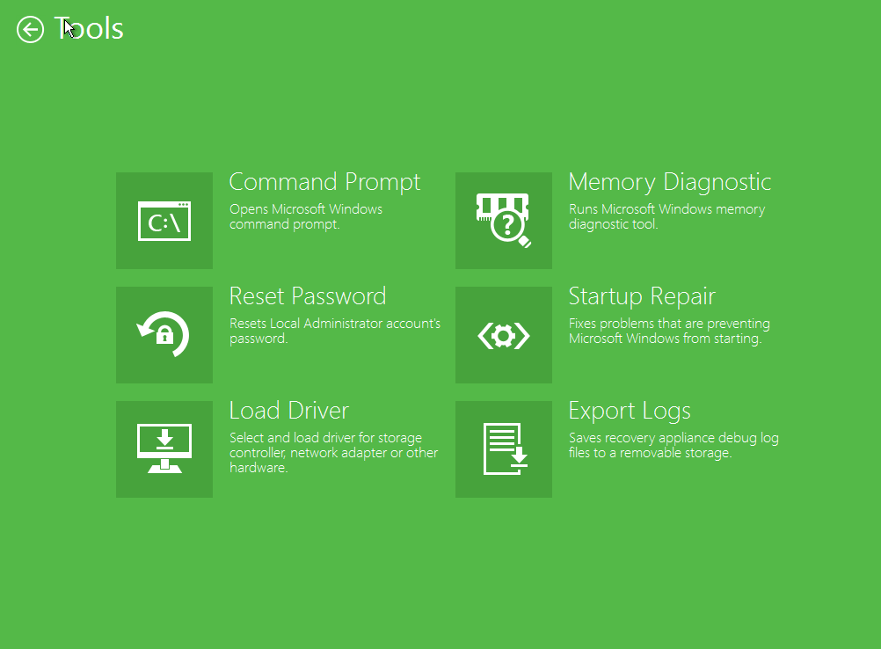
3. 제안 기능 설명
3.1 제안 기능 상세 설명
1) 상세 기능 설명
빔 소프트웨어는 단일 에이전트를 통해 데이터 백업 뿐만 아니라 장애 발생 시 즉각적인 OS 복구를 지원 합니다. 물리서버 백업 이미지에 대하여 리눅스와 윈도우 OS 복구용 부트 이미지(USB, CD/DVD, ISO)를 제공하여 즉각적인 복구를 수행 함으로서 장애 시 빠른 복원을 제공합니다.
리눅스 OS 복원
윈도우 OS 복원
부트 이미지를 통한 복구 과정
복구 툴
부트 이미지를 통한 복구 과정
이기종 서버 및 상이 용량 디스크 복구
무중단 설치 지원
P2V, V2V 지원
Debian, CentOS, Redhat, Oracle, Ubuntu, Suse 등 다양한 리눅스 지원
이기종 서버 및 상이 용량 디스크 복구
무중단 설치 지원
P2V, V2V 지원
분실 패스워드 복구
윈도우 7 SP1 – 윈도우 10 & 윈도우 서버 2008 R2 – 윈도우 서버 2019

Slide 27
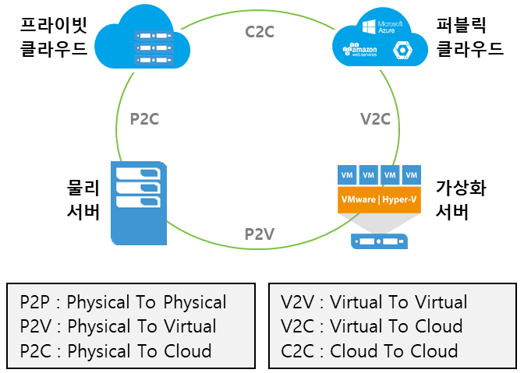
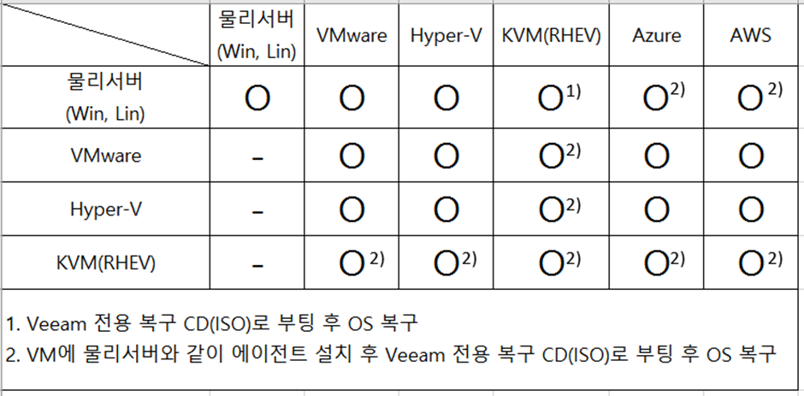
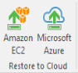
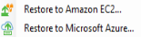
3. 제안 기능 설명
3.1 제안 기능 상세 설명
1) 상세 기능 설명
빔 소프트웨어는 다양한 P2P, P2V, P2C, V2V, V2C, C2C 방식을 제공하고 있으며, 아래 같은 방법으로 데이터 변환 및 자동 마이그레이션을 지원하고 있습니다. 별도의 추가 하드웨어 및 라이선스가 필요 없습니다.
손쉬운 데이터 변환
KVM, 물리 윈도우/리눅스 서버에 대한 손쉬운 VMware, Hyper-V VM 포멧으로 변환
VMware/Hyper-V/Nutanix AHV/KVM 및 물리 윈도우/리눅스 백업으로 AWS, Azure VM 자동 복구 및 변환
KVM, VMWare, Hyper-V 포멧 변환 복구

Slide 28
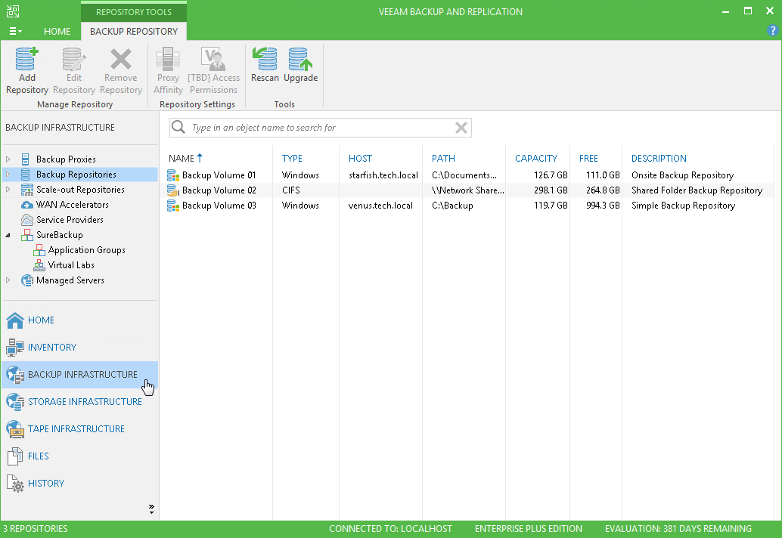
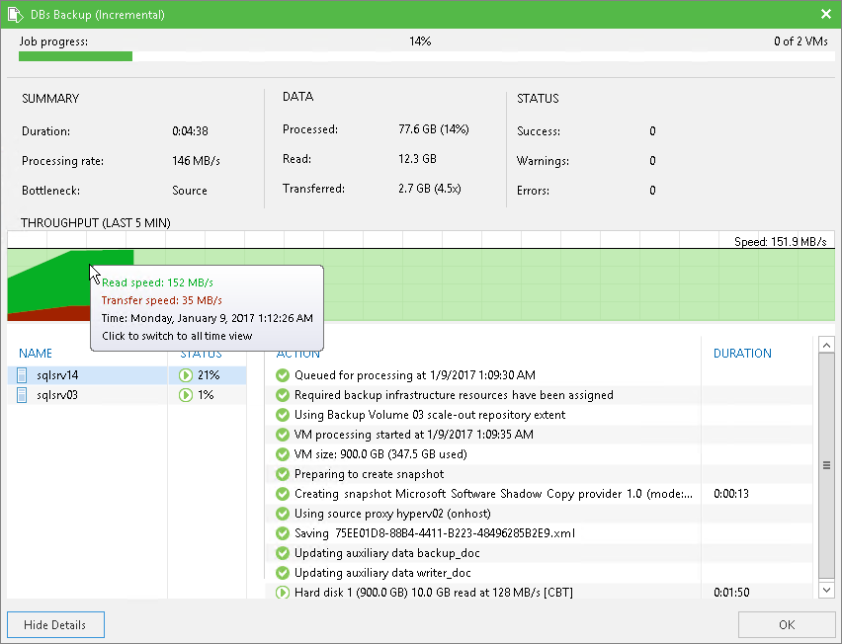
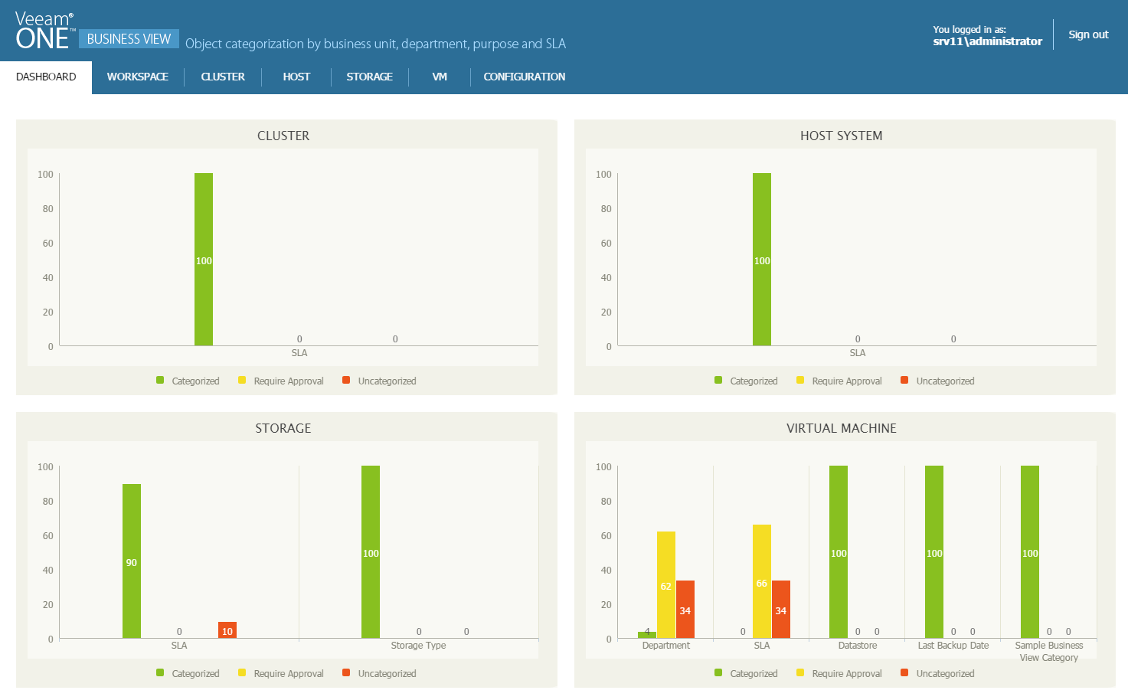
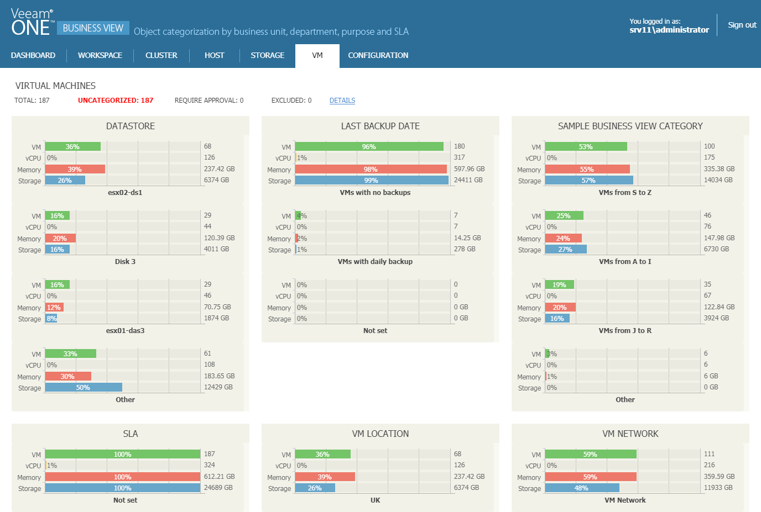
3. 제안 기능 설명
3.1 제안 기능 상세 설명
1) 상세 기능 설명
VMware, Nutanix AHV, x86 윈도우/리눅스의 백업과 복제 작업 결과를 단일 GUI를 통해 대시보드 기반의 모니터링 및 리포팅하고, VMware 및 MS-Hyper 운영 가상화 환경에 대한 실시간 모니터링 및 리포팅을 위한 솔루션을 제공합니다.
리포팅 및 모니터링
Veeam One 9.5 Monitor User Guide, https://helpcenter.veeam.com/docs/one/monitor/about.html?ver=95
Veeam One 9.5 Reporter User Guide, https://helpcenter.veeam.com/docs/one/reporter/about.html?ver=95

Slide 29
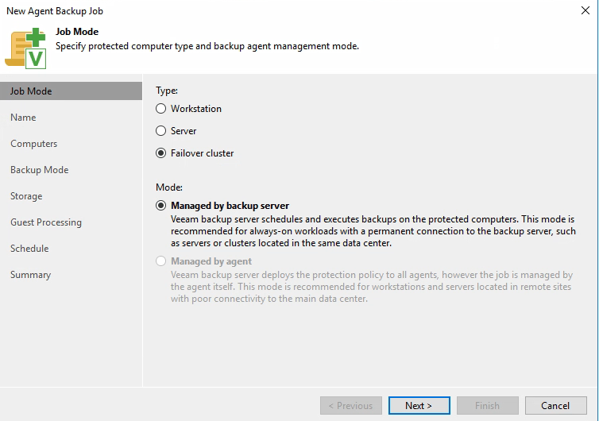
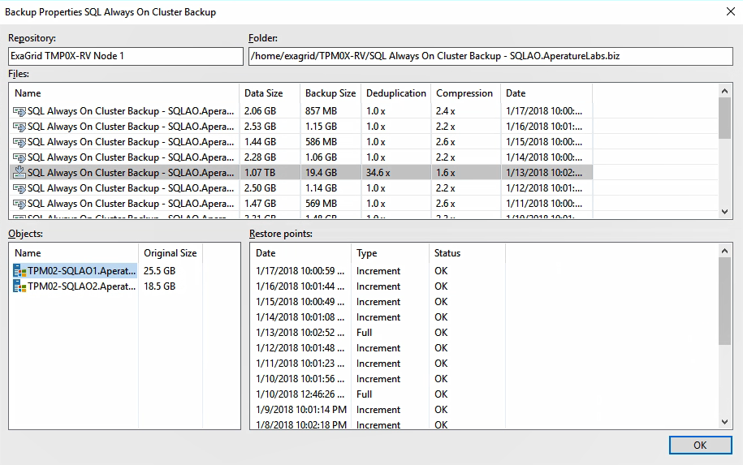

3. 제안 기능 설명
3.1 제안 기능 상세 설명
1) 상세 기능 설명
빔 소프트웨어는 MSCS, Exchange DAG 클러스터 환경에 대한 손쉬운 백업 구성 및 수행을 지원합니다.
클러스터 지원
가상화 기반 클러스터 VM
물리 서버 기반 클러스터
빔 에이전트의 서버 에디션을 통해 클러스터 지원 :
MSCS, SQL Always On, Exchange DAG 클러스터
클러스터에 대한 응용 프로그램 자동 인식 처리 및 클러스터에 대한 빔 익스플로러 기능 지원이 포함

Slide 30
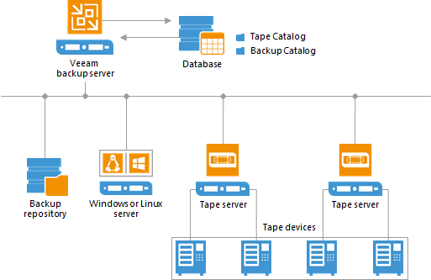

3. 제안 기능 설명
3.1 제안 기능 상세 설명
1) 상세 기능 설명
빔 소프트웨어는 별도의 라이선스 없이 PTL, VTL, 스토리지 및 클라우드로의 손쉬운 데이터 복제 기능을 제공합니다.
PTL, VTL 지원
백업 데이터 복제
데이터 복제
2차 백업
스토리지
(온사이트)
백업
운영
스토리지
백업
스토리지
데이터 복제
2차 백업
스토리지
(클라우드)
1차 백업된 이미지에 대하여, 빔 소프트웨어는 다른 백업저장소로 백업 이미지를 복제
백업 이미지에 대하여, 서로 다른 보존주기 정책을 적용하여, 또 다른 디스크 또는 테이프 장치로의 복제가 가능하며, 특히 소산시스템 구성 시, 백업 복제 기능을 이용하여, 소산 절차를 수행
PTL, VTL 드라이브의 LTO 3이상 지원

Slide 31


3. 제안 기능 설명
3.1 제안 기능 상세 설명
1) 상세 기능 설명
빔 소프트웨어의 향상된 데이터 중복제거 기술을 통해 백업 스토리지 사용량을 절감할 수 있으며, 또한 변경된 블록만 데이터 전송하기 때문에 백업 시간을 절감합니다. 온 프레미스 및 클라우드 간 데이터 전송 시 암호화를 통해 데이터 안정성을 확보합니다.
압축 및 중복제거
암호화
백업
스토리지
운영 데이터
데이터
암호화
테이프
암호 키
소스 기반 중복제거 및 압축 지원
변경 블록 추적(CBT) 기술을 이용한 고속백업
중복제거 스토리지 지원 및 연동
FIPS 140-2 인증 보유 (미 연방 정보처리 표준)
AES-256 기반 암호화 기술 사용
전송과 저장의 모든 단계에서 암호화 기술 사용
다수의 국내외 납품사례

Slide 32





3. 제안 기능 설명
3.1 제안 기능 상세 설명
1) 상세 기능 설명
빔 소프트웨어는 백업 서버 레벨과 IP 대역 레벨로 대역폭 조절 기능을 제공합니다. 다수의 엔터프라이즈 고객사들은 자체 통합 관제시스템을 통해 관리 편의성을 극대화하고 있습니다. 이에 빔 소프트웨어 손쉬운 통합관제시스템과 연동을 위해 SNMP, SMTP, MSSQL 등 다양한 연동 방법을 제공합니다.
대역폭 조절
관제시스템 연동
SNMP 연동
SMTP 연동
백업 서버 레벨 설정
MSSQL 연동
IP 대역으로 조절
데이터를 수신하는 서버에서 대역폭 조절 기능 제공
IP 대역 사이에서 대역폭 조절 기능 제공
대역폭 조절을 통한 운영 서비스 성능 보장
SNMP, SMTP, MSSQL 등 다양한 통합 관제 연동
손쉬운 데이터 수집

Slide 33


3. 제안 기능 설명
3.1 제안 기능 상세 설명
1) 상세 기능 설명
빔 소프트웨어는 백업 받은 데이터가 필요 할 때 100% 복구 가능 할 수 있도록 백업 후 자동으로 백업 받은 데이터를 검사를 합니다. 모든 프로세스는 자동으로 수행 되며 운영 서버에 영향을 주지 않습니다. 또한 백업 받은 데이터를 통해 필요 시 언제든지 운영환경과 동일한 환경의 테스트 및 개발 환경을 제공 함으로서 운영 업무에 대한 개선을 제공 합니다. 별도의 추가 라이선스가 필요 없습니다.
백업 및 복제에 대한 자동화 검증
백업 이미지에 대한 다양한 활용
패치
업그레이드
테스트
압축 및 중복제거된 백업 데이터
가상 검증 환경
운영 스토리지
백업 스토리지
운영 스토리지
백업 스토리지
백업 및 복제 이미지에 대하여 사전 정의된 정책에 의한 자동 검증 작업 수행
검증 작업을 위한 운영환경과 완벽하게 분리된 가상의 검증환경 자동 구성
가상머신 전체 뿐만 아니라 가상머신 내부 어플리케이션에 대한 동작여부까지 확인
검증 과정을 위한 별도의 인프라 불필요
운영환경과 동일하게 개발 및 테스트 환경 제공
격리된 네트워크에 운영환경과 동일한 테스트 및 개발 서버 및 그룹 생성 및 기동
어플리케이션 배포, 구성변경, 테스트 등 사전 모의 테스트를 업무시간에 진행
별도의 디스크공간, 전용 호스트 불필요

Slide 34


3. 제안 기능 설명
3.1 제안 기능 상세 설명
1) 상세 기능 설명
빔 소프트웨어의 Secure 복구 기능은 안전한 백업 데이터를 신속하게 검색하기 위해 복구 수행 전 바이런스, 멀웨어, 랜섬웨어를 검사 후 복구하는 완전 자동화된 기능을 제공하고 있으며, 또한 Staged 복구 기능은 GDPR 준수 및 특정 데이터 삭제 후 복원 필요 시 사용자의 특정 스크립트 수행 후 복구하는 자동화 기능을 제공합니다. 별도의 추가 라이선스가 필요 없습니다.
복구 시 안정성 자동 검증(랜섬웨어, 바이러스)
복구 시 특정 데이터 자동 삭제 후 복구
복구 시 안정성 검증을 위한 바이러스 검색 후 복구 수행
검증 작업을 위한 운영환경과 완벽하게 분리된 가상의 검증 환경 자동 구성
위협 발견 시 네트워크 단절 후 복구 또는 복구 실패 처리
Windows Defender와 시만텍 백신과 자동 연동
다른 AV 제품과 통합하기위한 간단한 구성 파일 제공
검증 과정을 위한 별도의 인프라 불필요
가상화/물리 윈도우 시스템 지원
작업을 위한 운영환경과 완벽하게 분리된 가상의 환경 자동 구성
복구 전 사용자 스크립트 수행
GDPR 준수를 위한 특정 사용자 데이터 삭제 후 복원
검증 과정을 위한 별도의 인프라 불필요
가상화/물리 윈도우 시스템 지원

Slide 35




3. 제안 기능 설명
3.1 제안 기능 상세 설명
1) 상세 기능 설명
빔 소프트웨어는 별도의 라이선스없이 원격지 자동 소산 및 운영 VM에 대한 복제 기능을 제공합니다. 이를 통해 DR 센터 및 클라우드로의 백업 데이터 자동 소산 및 DR을 구현할 수 있습니다.
백업 및 운영 VM에 대한 소산 및 DR
DR 및 클라우드로의 DR
프록시 서버
프록시 서버
주/보조 재해복구
데이터센터
DR 센터
양방향 재해복구
데이터 센터
DR 센터
다중 사이트 재해복구
주 백업 서버
보조 백업 서버
DR 센터
DRaaS 클라우드 DR
운영 데이터센터
주 운영 데이터센터
백업 스토리지
보조 데이터센터
데이터 센터
퍼블릭 클라우드
별도의 라이선스 추가 없이 백업 뿐만 아니라 운영VM에 대한 복제기능 제공
WAN 구간에서 네트웍 부하를 감소하기 위한 가속기 기능 내장
사정 정의된 1 클릭 페일오버 및 데이터 손실을 최소화하기 위한 페일백
기능
클라우드 환경으로의 백업 및 DR 구성을 위한 클라우드 커넥트 기능 제공
페일오버/페일백/빠른 롤백 등 다양한 장애 시나리오 구현
네트워크 설정 변경 필요 시 간편한 Re-IP 설정 지원
비용 효율적인 다양한 DR 계획 구현 가능 ( 복제 시 소스 라이선스 만 필요)
Veeam PN 을 이용한 클라우드 DR 시 중단 없는 네트워크 연계

Slide 36






















































3. 제안 기능 설명
3.2 빔 소프트웨어 - 국내 레퍼런스
빔 소프트웨어는 전세계적으로 330,000 이상의 고객사에서 사용되고 있으며 국내에서도 공공, 제조, 금융 등 150+ 이상의 다양한 고객사에 납품, 검증된 솔루션입니다.
금 융
제 조
서비스
공공 / 교육

